Slide 1

Música Banda sonora de la película Amélie
Avance manual

Slide 2
Al cumplirse el 150 aniversario del Metro de Londres, el más antiguo del mundo, repasamos las redes de Metro más espectaculares del planeta.
Además de ser transporte rápido y eficaz, algunas redes de Metro se han convertido en verdaderas obras de arte y lugares de visita indispensable para interesados y curiosos.

Slide 3
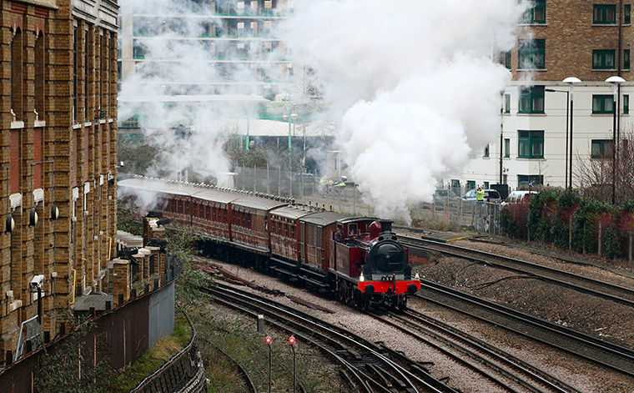
Los londinenses llaman al metro the Underground (subterráneo)
o, con más frecuencia, Tube (tubo). Este Metro fue inaugurado el 10 de Enero de 1863.

Slide 4
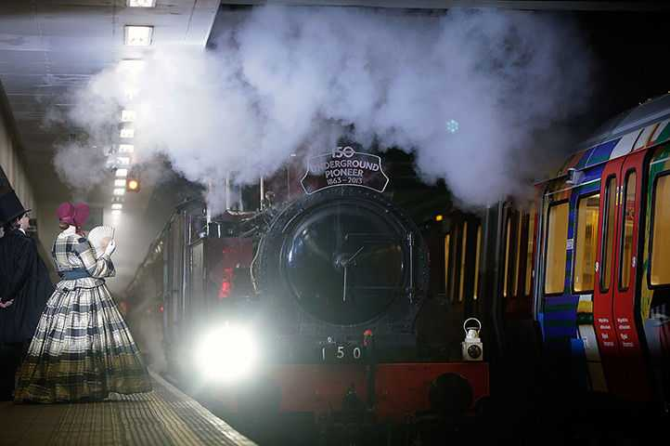
En la imagen, una actriz posa ataviada con un traje de época antes de iniciar un viaje en la locomotora para conmemorar el 150 aniversario del Metro de Londres.

Slide 5
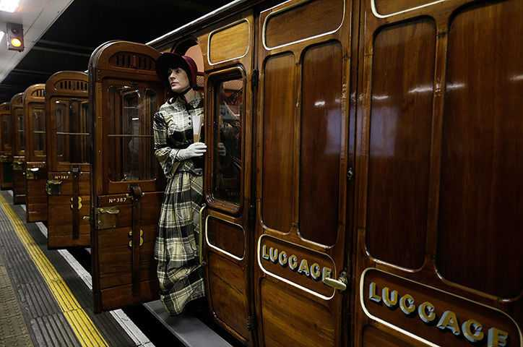

Slide 6
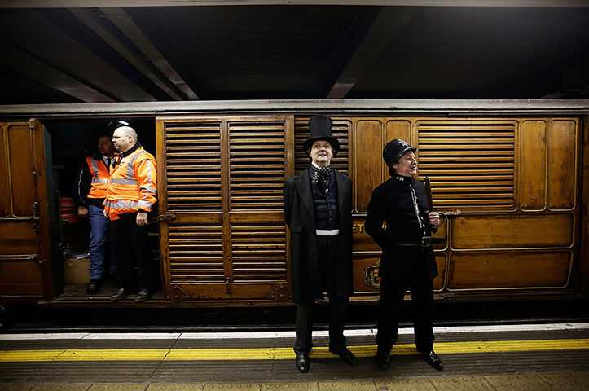

Slide 7
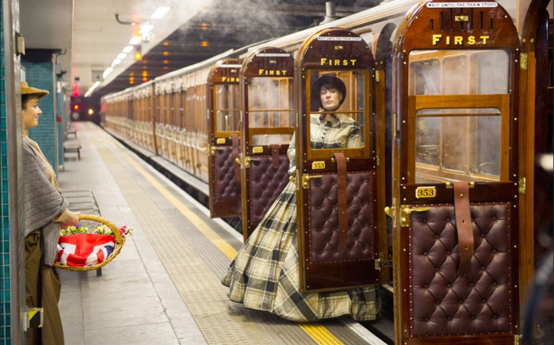
Este es el vagón más antiguo sobreviviente; fue construido en 1892.

Slide 8
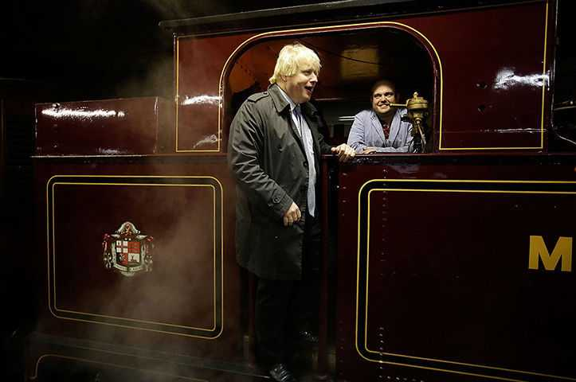
Boris Johnson, Alcalde de Londres, durante el recorrido para conmemorar el 150 aniversario del primer Metro de Londres.

Slide 9
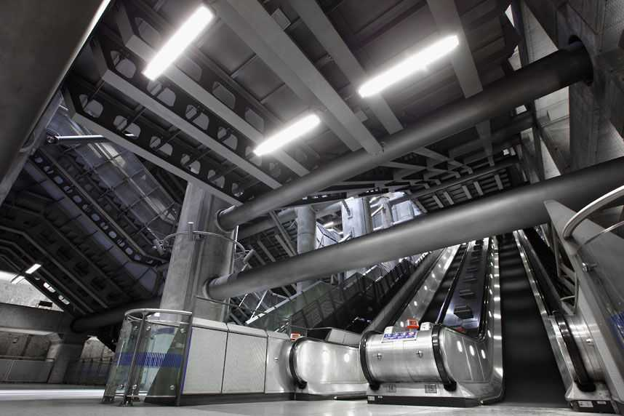
Metro de Londres actualmente. Estación Westminster. Cuenta con 268 estaciones y su longitud total de tramos es de más de 253 millas (408 kms).

Slide 10
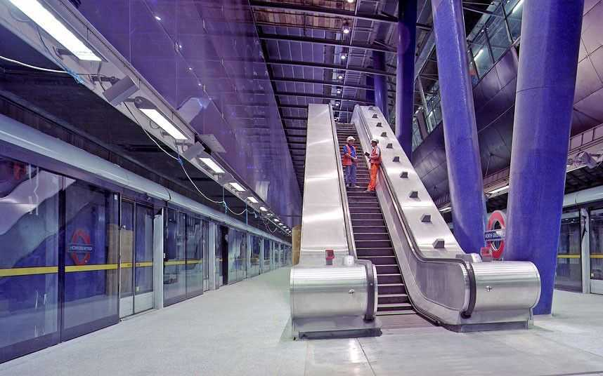
Metro de Londres - 2013

Slide 11
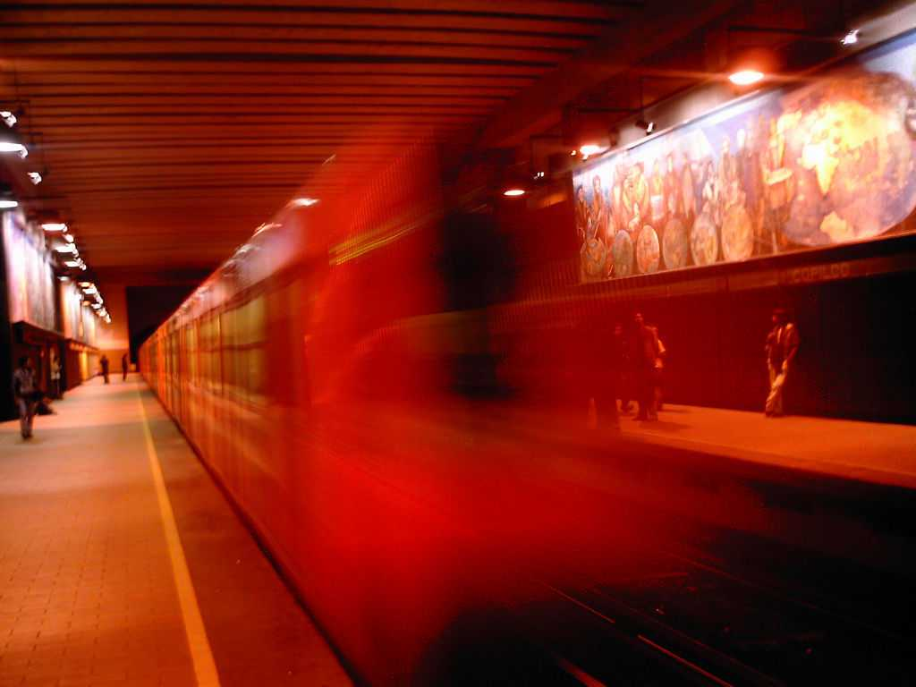
Metro de Ciudad de México, estación Copilco

Slide 12
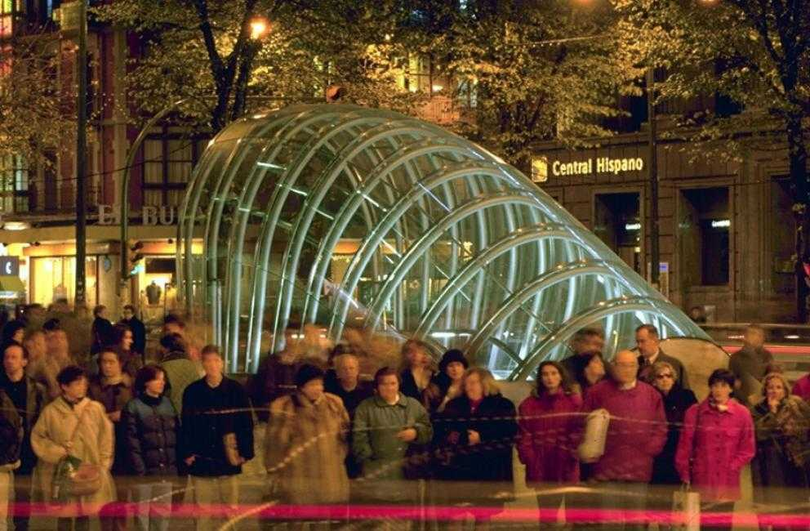
Metro de Bilbao, España. Inaugurado en 1995

Slide 13
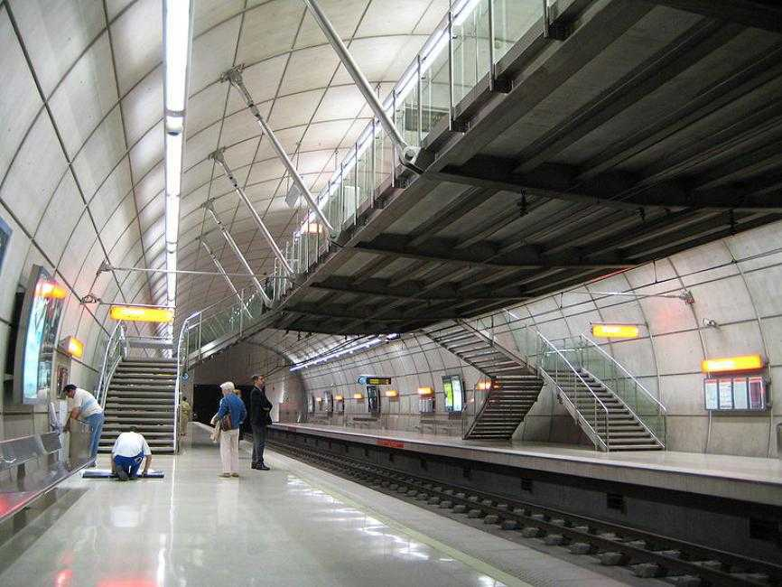
Metro de Bilbao, España

Slide 14
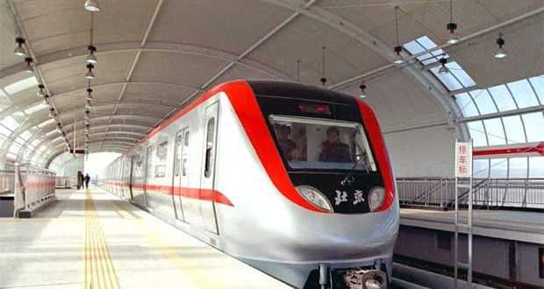
Metro de Beijing, China. Esta red de metro está creciendo a grandes velocidades.
Antes de que celebraran las Olimpíadas de 2008 solo existían 2 líneas; actualmente,hay 9 líneas y se proyectan 10 nuevas líneas.

Slide 15
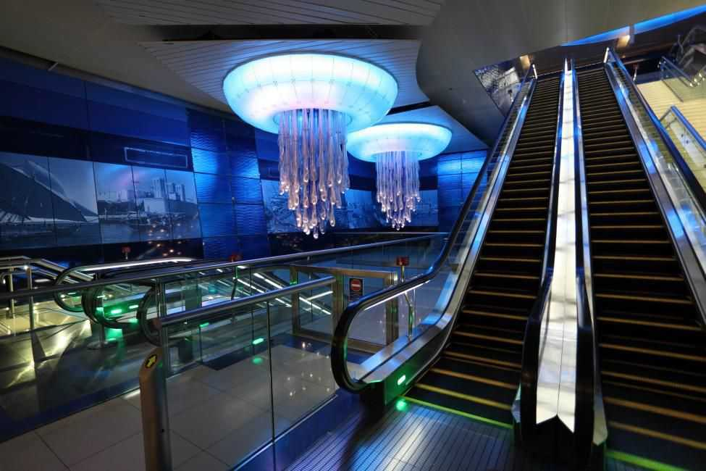
Metro de Dubai, Emiratos Arabes Unidos. El Metro es una red totalmente automatizada (sin maquinistas) que recorre la ciudad mediante subterráneos y viaductos. Construido por empresas japonesas y canadienses, fue inaugurado en 2009.

Slide 16
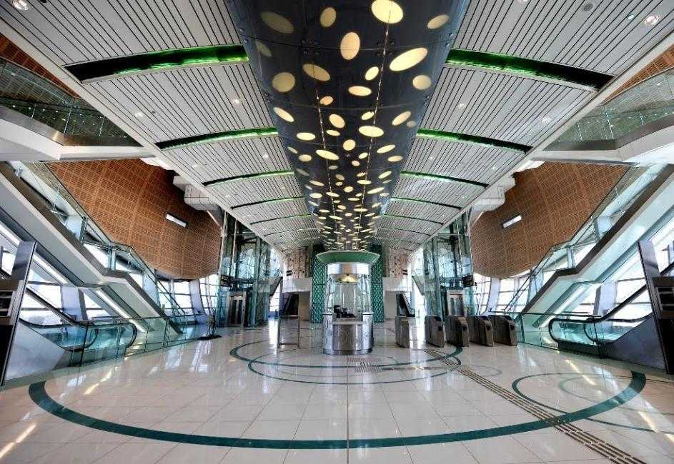
Metro de Dubai, Emiratos Arabes Unidos

Slide 17
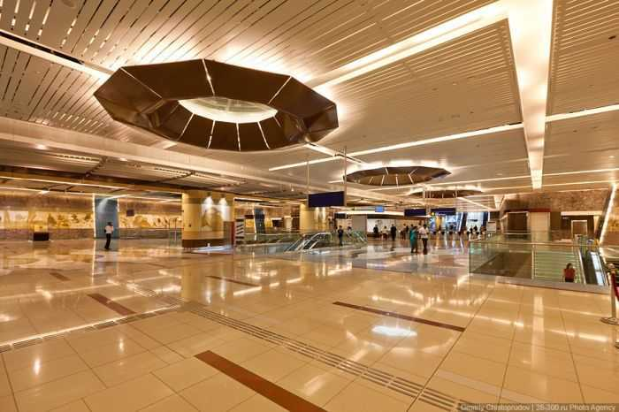
Metro de Dubai, Emiratos Árabes Unidos

Slide 18
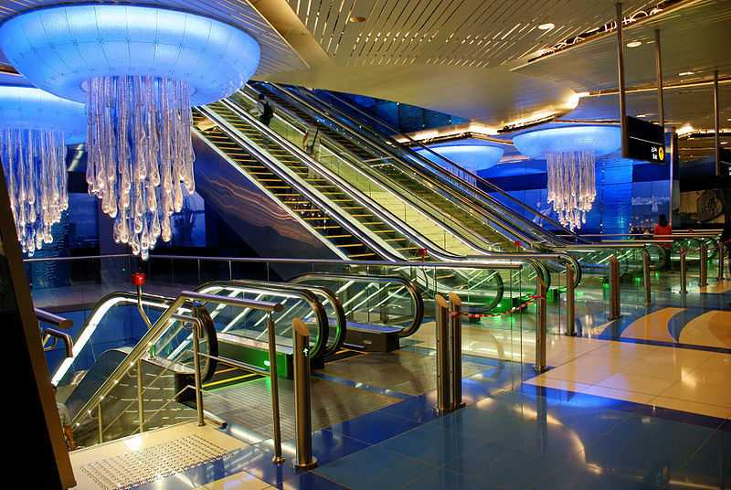
Metro de Dubái, Emiratos Árabes Unidos

Slide 19
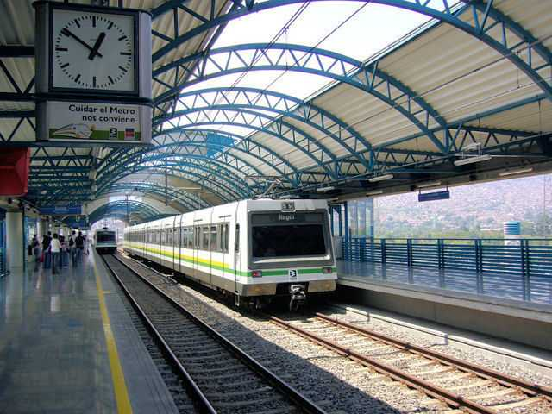
  El Metro de Medellín es el único en Colombia. Es considerado como el más limpio del mundo. Incluye dos sistemas de funicular sobre la ciudad.

Slide 20
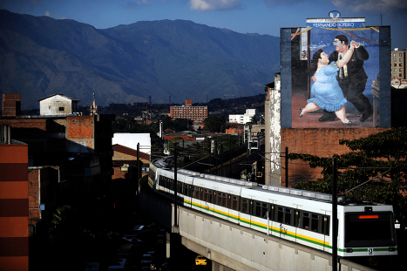
Metro de Medellín, Colombia

Slide 21
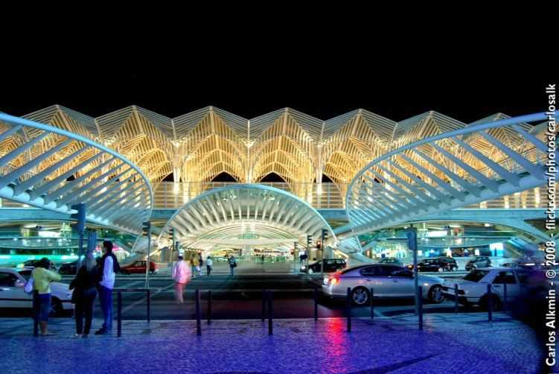
Metro de Lisboa, Portugal

Slide 22
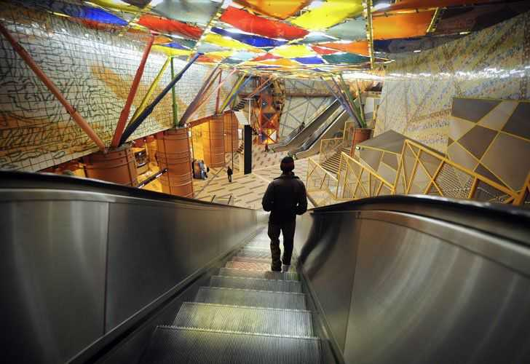
Metro de Lisboa, Portugal

Slide 23
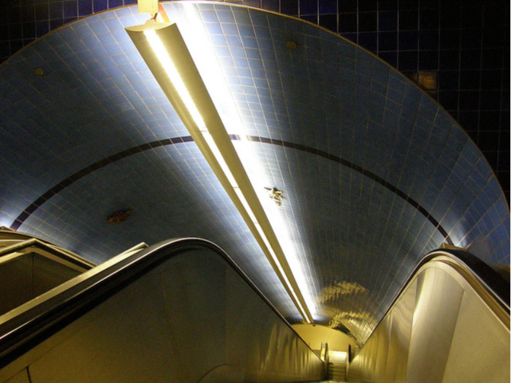
Metro de Lisboa, Portugal

Slide 24
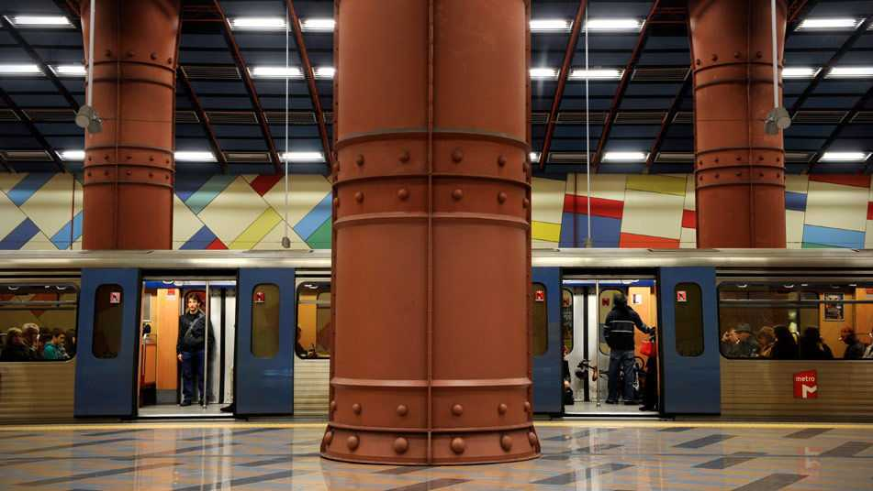
Metro de Lisboa, Portugal

Slide 25
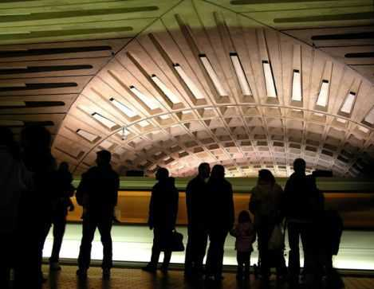
Metro de Washington, D.C..

Slide 26
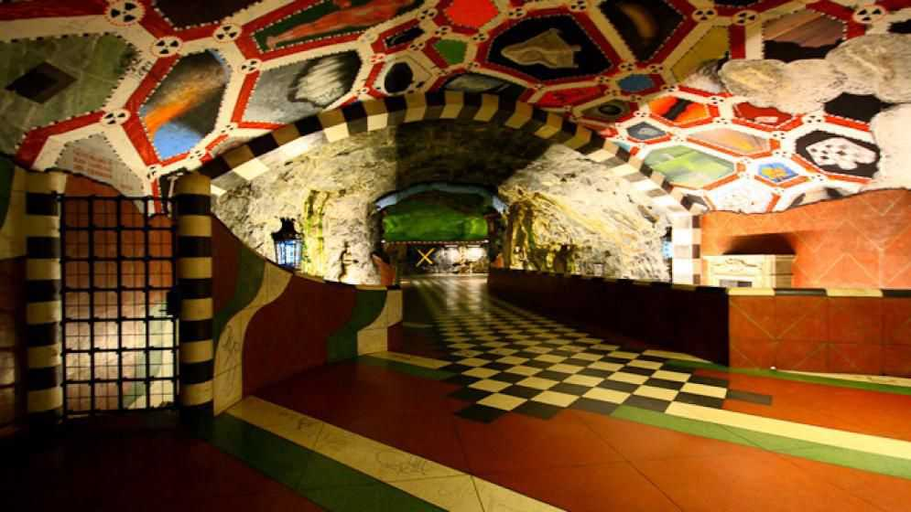
Metro de Estocolmo, Suecia. Por el precio de un billete de Metro, los viajeros pueden hacer un recorrido artístico de esculturas, pinturas, mosaicos e inscripciones que resumen la historia de Suecia desde los años cincuenta.

Slide 27
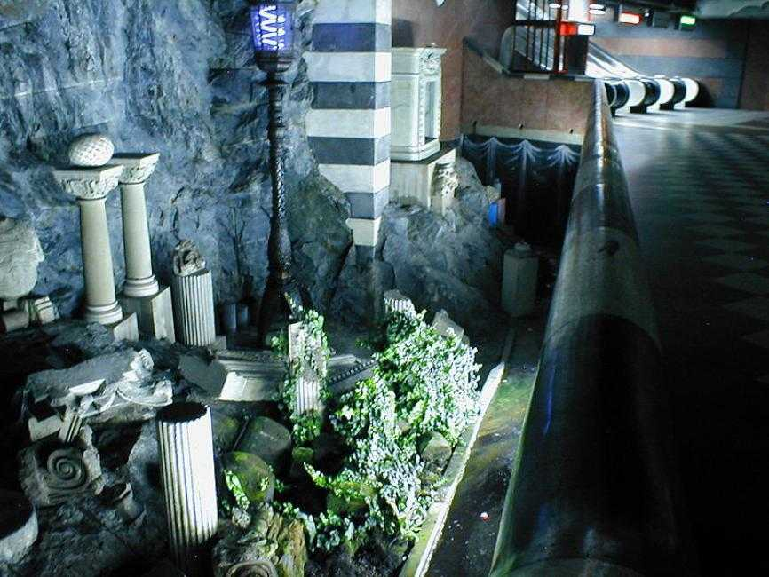
Metro de Estocolmo, Suecia. Tal es el atractivo de la red de estaciones suecas que incluso existen visitas guiadas –todo el año y, además, gratis- que parten de la estación central (T-Centralen). Guías profesionales acompañan a los usuarios en recorridos de 4-5 estaciones y les explican el origen y contenido de los distintos ‘escenarios’.

Slide 28
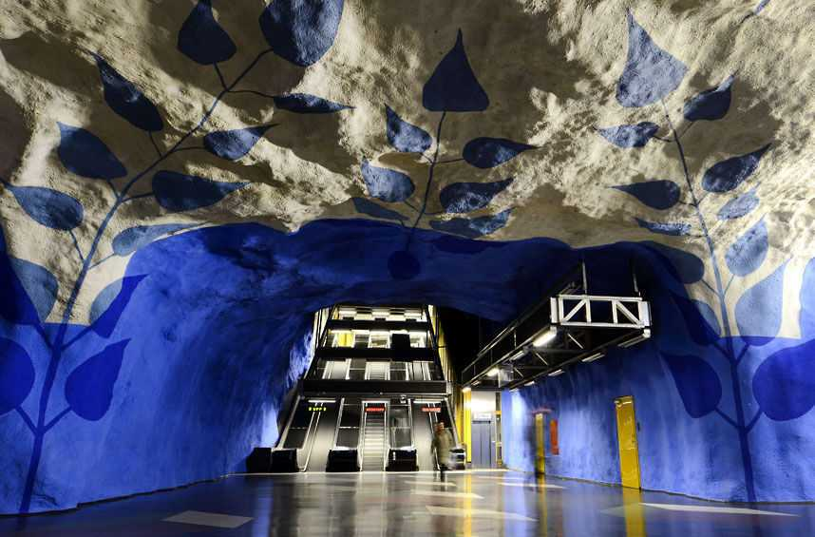
Metro de Estocolmo, Suecia

Slide 29
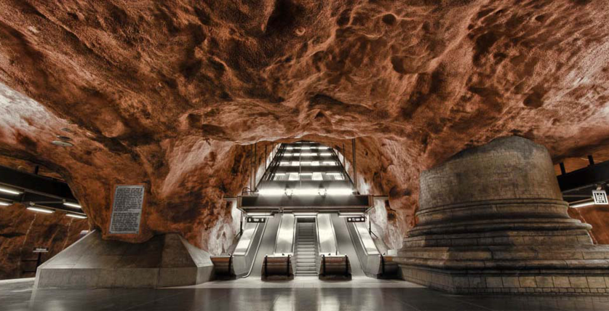
Metro de Estocolmo, Suecia. Tiene más de 105 kms de vías.

Slide 30
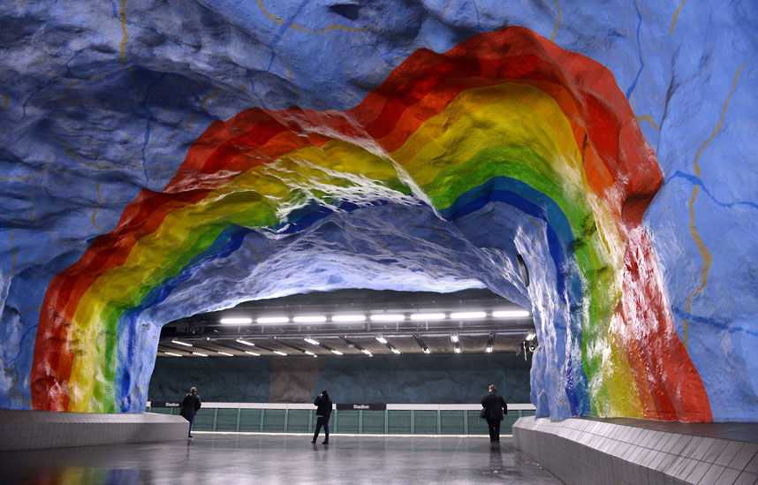
Metro de Estocolmo, Suecia

Slide 31
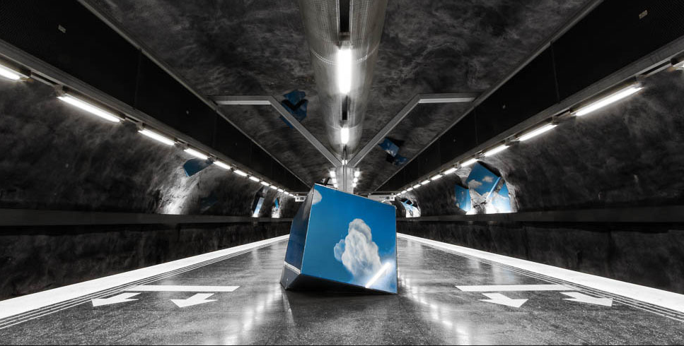
Metro de Estocolmo, Suecia. El fotógrafo informático ruso Alexander Dragunov, que vive en la ciudad sueca y es el autor de las instantáneas, es un apasionado de la fotografía subterránea.

Slide 32
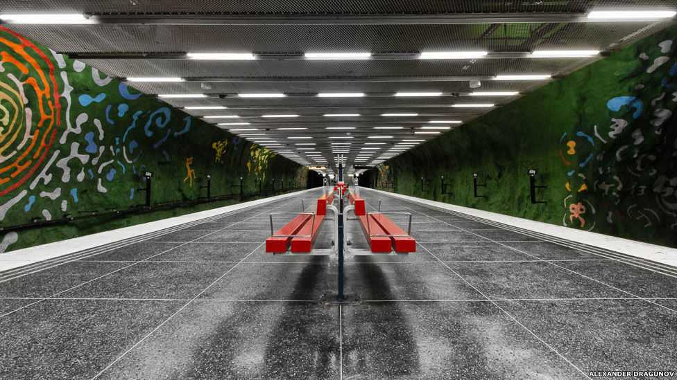
Metro de Estocolmo, Suecia

Slide 33
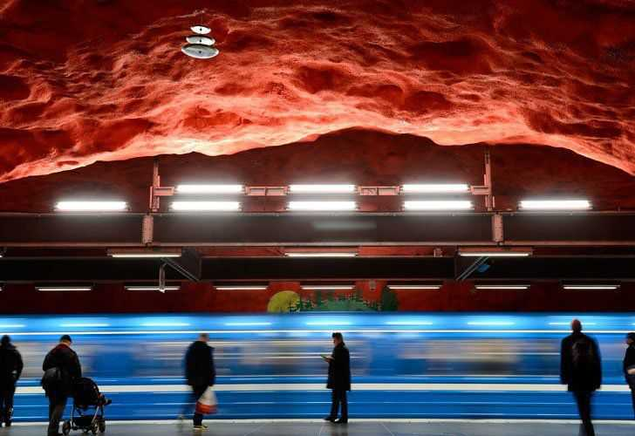
Metro de Estocolmo, Suecia

Slide 34
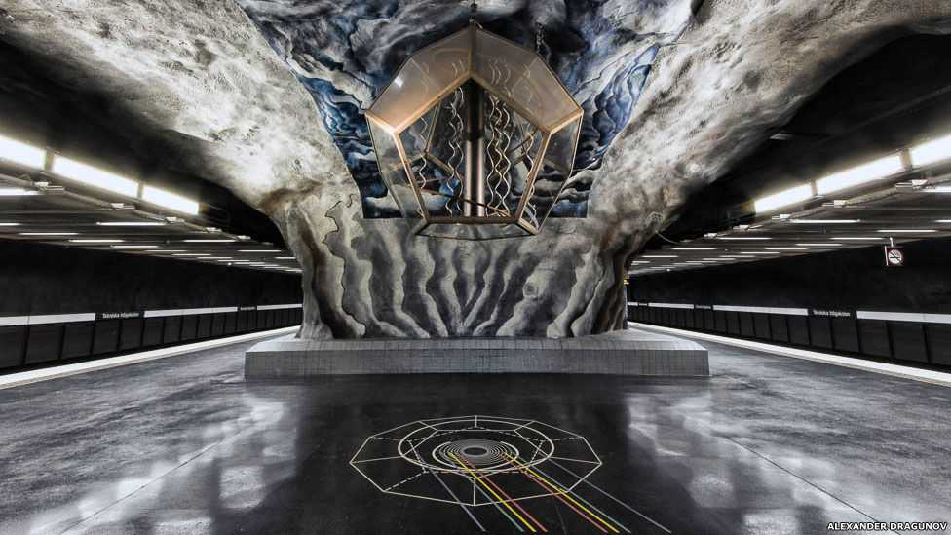
Metro de Estocolmo, Suecia. Más de 90 de sus 110 estaciones exhiben obras creadas por más de 150 artistas.

Slide 35
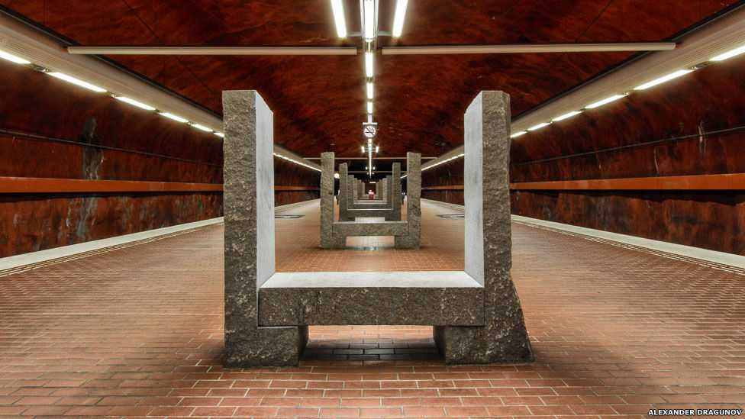
Metro de Estocolmo, Suecia

Slide 36
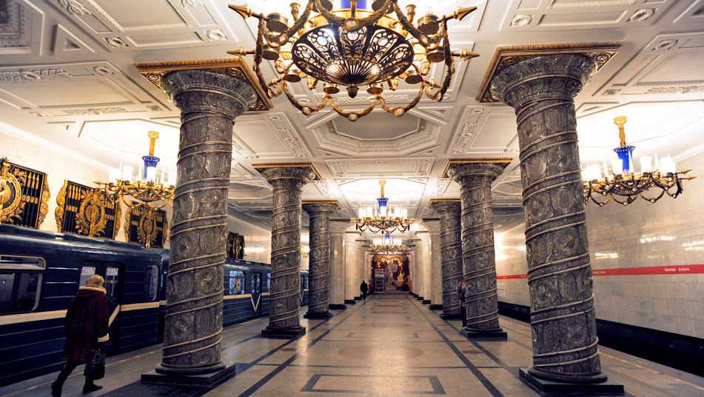
Metro de San Petersburgo, Rusia. Inaugurado en 1955, es el más profundo del mundo. Tiene 63 estaciones en cinco líneas con una longitud total de 109.8 kms. No tiene estaciones o tramos al aire libre.

Slide 37
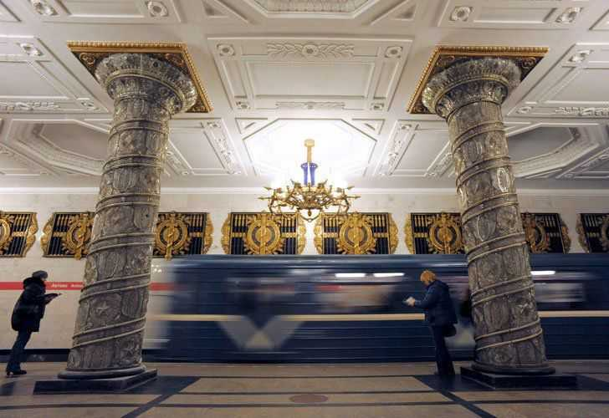
Metro de San Petersburgo, Rusia

Slide 38
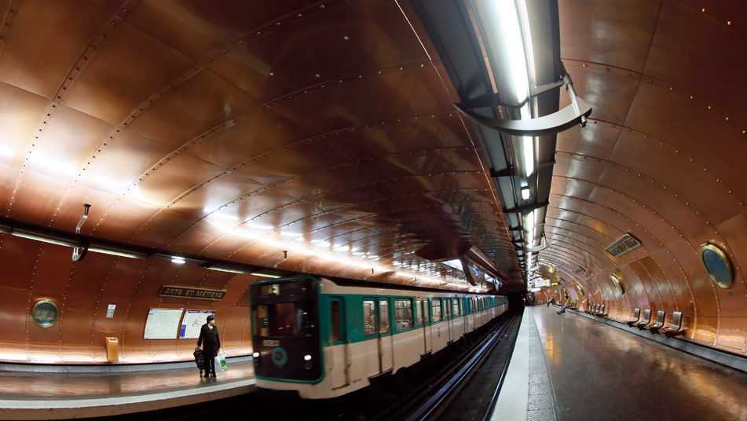
El Metro de Paris ocupa el segundo lugar en el mundo por la antigüedad. La construcción del primer sistema de Metro fue terminada en 1900. Anualmente viajan 1.365 mil millones de pasajeros en el Metro de Paris. La red cuenta con 216 kms y 380 estaciones.

Slide 39
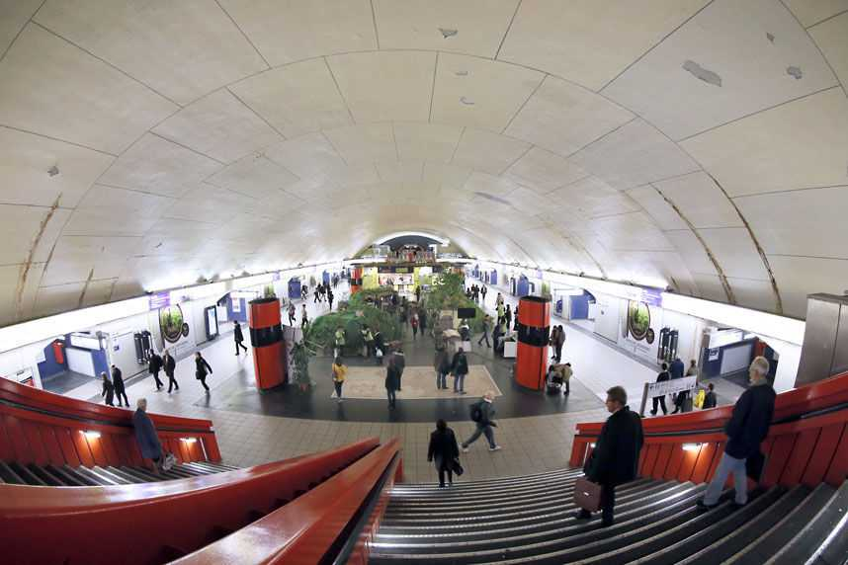
Metro de Paris, Francia

Slide 40
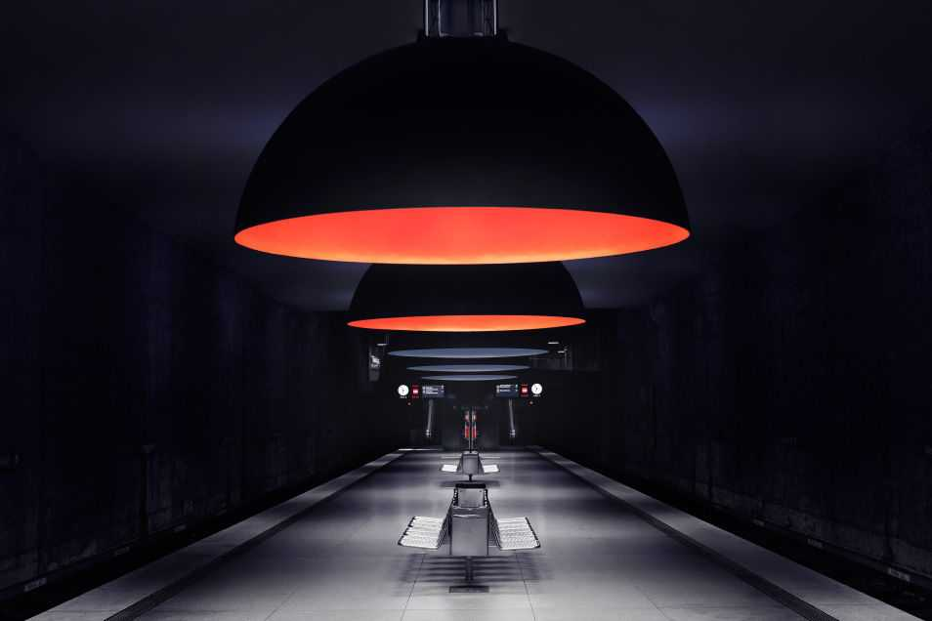
Metro de Munich, Alemania. El sistema de metro se implementó en la ciudad en el año 1971, con motivo de brindar un óptimo servicio de transporte durante la realización de los Juegos Olímpicos de 1972.

Slide 41
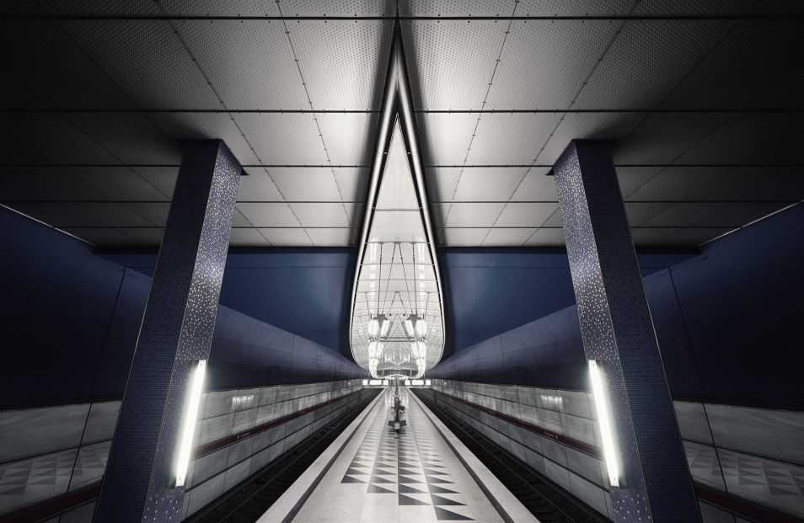
Metro de Munich, Alemania

Slide 42
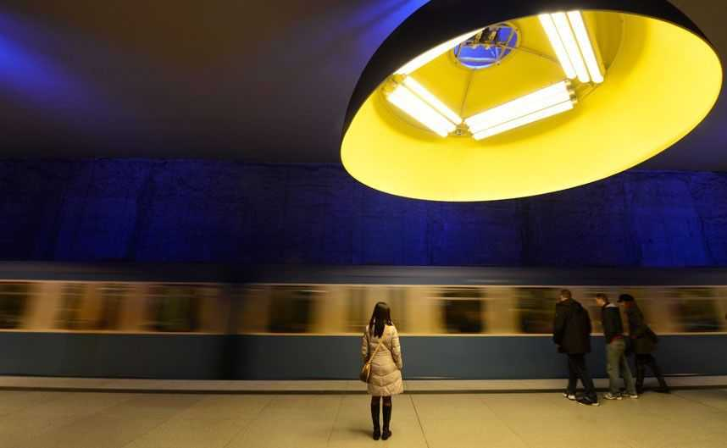
Metro de Múnich, Alemania. Tiene 100 estaciones activas y más de 103 kilómetros de longitud en su recorrido, la velocidad suele estar por debajo de los 80km/h.

Slide 43
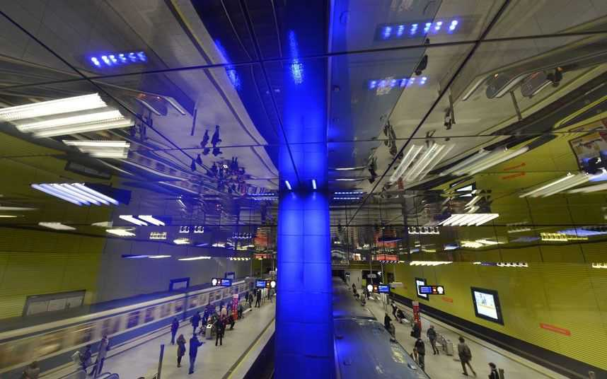
Metro de Munich, Alemania

Slide 44
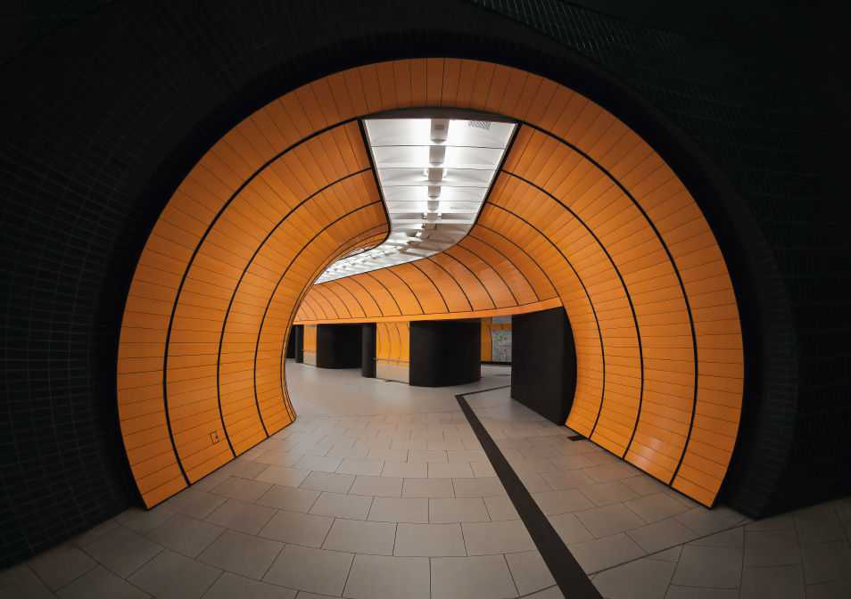
Metro de Munich, Alemania

Slide 45
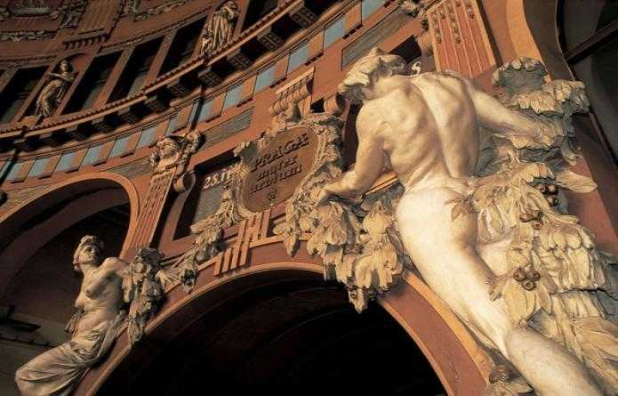
Metro de Praga, República Checa. Debido a su pasado soviético y su mezcla de culturas, el Metro de Praga es una visita obligada. Además, es la mejor forma de recorrer la ciudad, con tarifas muy económicas y trenes cada 2-3 minutos.

Slide 46
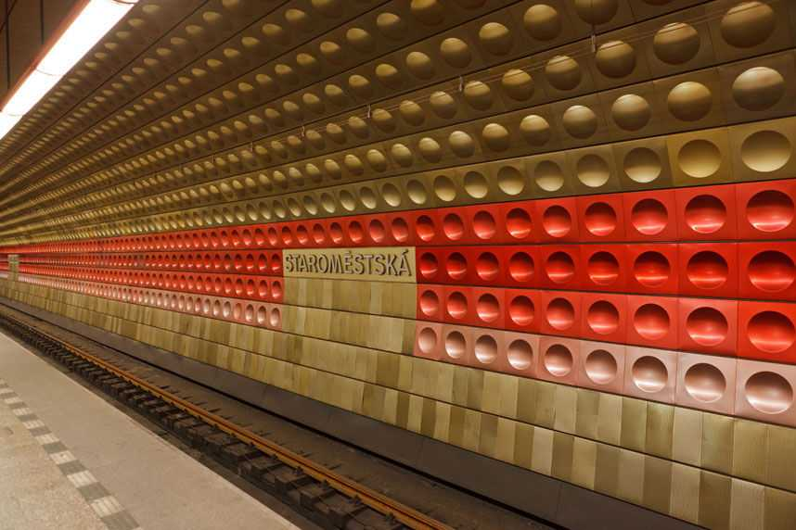
Metro de Praga, República Checa

Slide 47
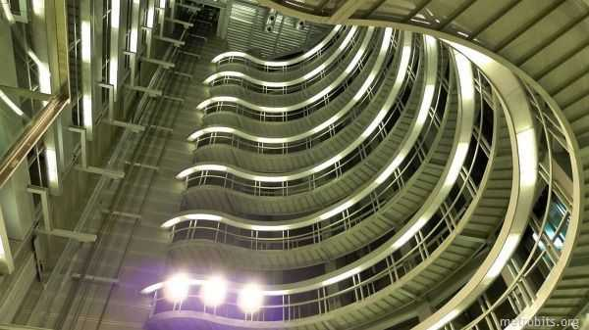
Metro de Barcelona, España

Slide 48
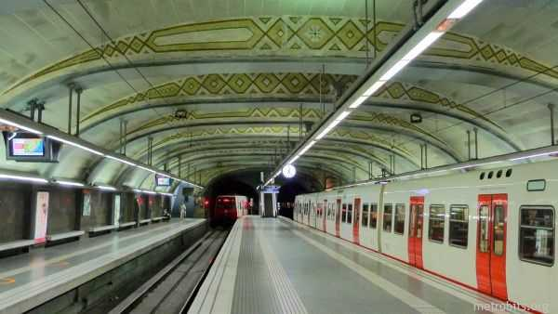
Metro de Barcelona, España

Slide 49
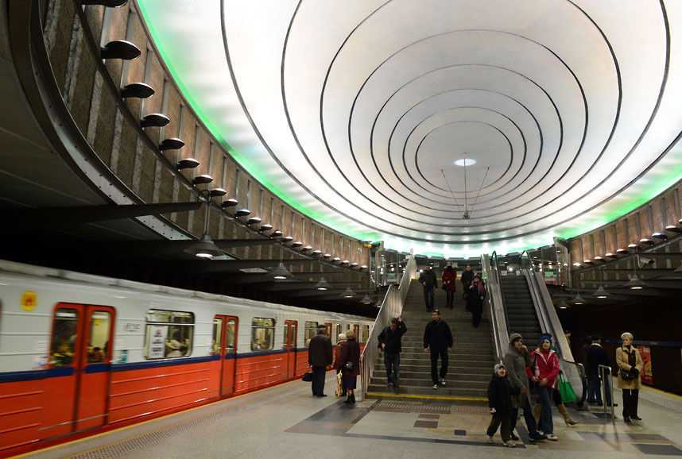
Metro de Varsovia, Polonia

Slide 50
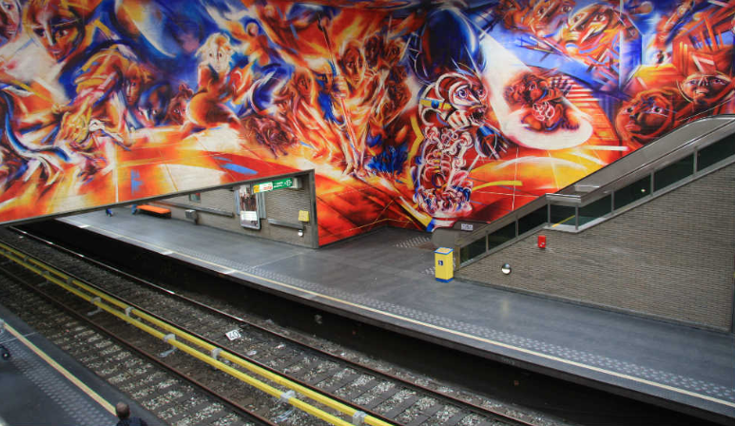
Metro de Bruselas, Bélgica. Estación Hankar. El Metro es un Museo en sí mismo. Hay 60 estaciones en su red y todas están intervenidas por artistas. De hecho, cuando este sistema fue construido ya se tenía en mente que el arte estaría presente en sus andenes, pasillos, entradas y boleterías.

Slide 51
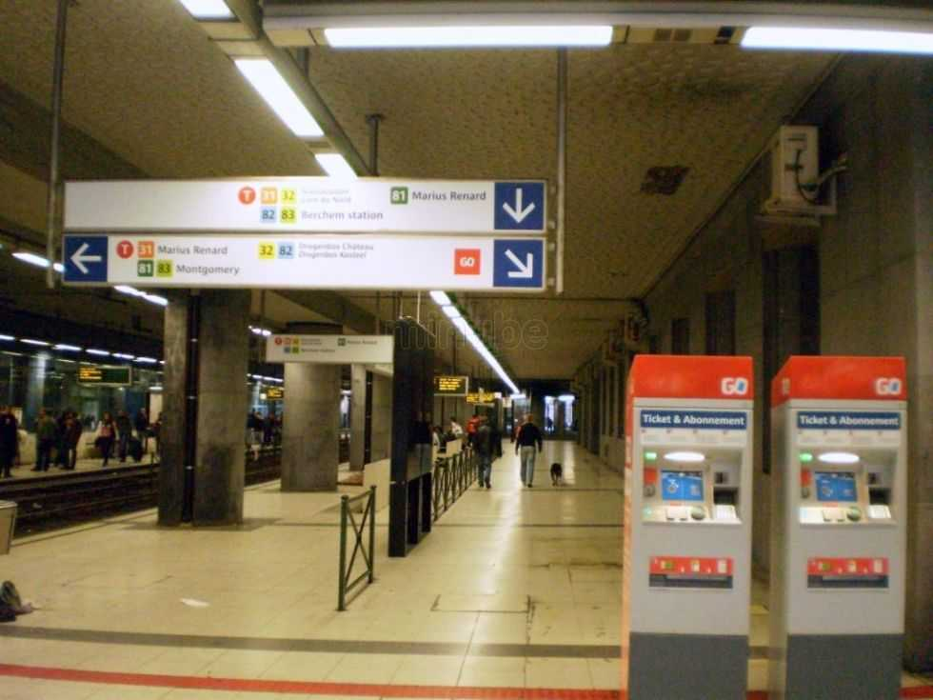
Metro de Bruselas, Bélgica

Slide 52
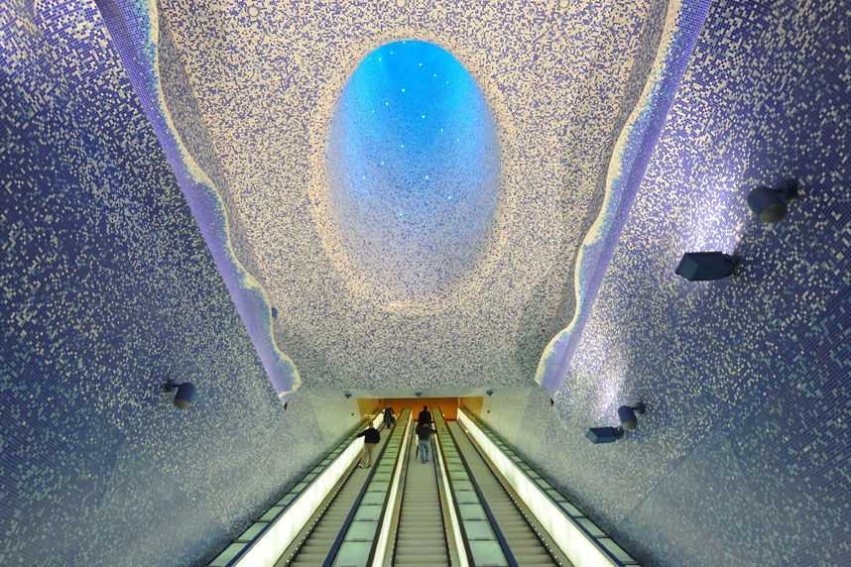
Metro de Nápoles, Italia. Estación Toledo. Diseñada por Oscar Tusquets Blanca, arquitecto Catalán, los pisos y muros de la estación han sido cubiertos con pequeños mosaicos en diversos tonos de azul, obteniendo una especie de sensación subacuática al introducirse en sus pasillos.

Slide 53

Metro de Nápoles, Italia. Estación Toledo

Slide 54

Metro de Nápoles, Italia. Estación Materdei

Slide 55

Metro de Nápoles, Italia. Estación Materdei

Slide 56

Metro de Nápoles, Italia. Estación Dante

Slide 57

Metro de Nápoles, Italia. Estación Dante

Slide 58

Metro de Nápoles,
Italia
Estación Museo

Slide 59

Metro de Nápoles, Italia. Estación Universitá. En el mes de Marzo de 2012 fue inaugurada esta estación del Metro, diseñada por Karim Rashid. Es una ruta de dos kilómetros en la que pueden viajar veinte mil pasajeros.

Slide 60

Metro de Nápoles, Italia. Estación Universitá

Slide 61

Metro de Nápoles, Italia. Estación Universitá. Multicolor y futurista, algo poco frecuente para una estación de Metro. Un toque de creatividad por parte del diseñador anglo indio Karim Rashid, realizado en colaboración con el estudio Atelier Mendini.

Slide 62

Metro de Nápoles, Italia. Estación Universitá

Slide 63

El Metro de Nueva York es el mayor del mundo por la extensión de sus tramos. La longitud total de líneas en funcionamiento es de 1.355 kms. Cuenta con 468 estaciones.

Slide 64

El Metro de Nueva York puede transportar a unos 4 millones de pasajeros al día. Un 40% de los tramos pasa por o sobre la superficie de la tierra.

Slide 65

El Metro de Kiev, en Ucrania, cumplió 50 años en 2010. Su diámetro de túneles es mayor que el de los países europeos occidentales, lo que le permite utilizar trenes de más capacidad de pasajeros.

Slide 66

Metro de Frankfurt, Alemania. La estación Bockenheimer Warte tiene una entrada muy impresionante. Se parece a un barco que está naufragando y se hunde en el suelo.

Slide 67

Metro de Moscú, Rusia. El 4 de Febrero de 1935 el primer tren del Metro recorrió el trayecto de prueba. Actualmente cuenta con 180 estaciones en 12 líneas, cuya longitud total es de 298.8 kms.

Slide 68

Metro de Moscú, Rusia

Slide 69

Metro de Moscú, Rusia. Ocupa el segundo lugar en el mundo por el flujo de pasajeros, y solo es superado por el Metro de Tokio.

Slide 70

Metro de Santiago, Chile. Estación Universidad

Slide 71

Metro de Tokio, Japón. Ocupa el tercer lugar en el mundo por la extensión de tramos. La primera línea fue inaugurada en 1927. Hoy cuenta con 13 líneas. Este Metro es el que más transporta pasajeros en el mundo.

Slide 72

Metro de Tokio, Japón

Slide 73

Metro de Berlín, Alemania. Es uno de los primeros de Europa continental. Cuenta con 173 estaciones y 9 líneas de 151.7 kms de longitud. El 80% de los tramos son subterráneos.

Slide 74

Metro de Berlín, Alemania

Slide 75

Metro de Berlín, Alemania

Slide 76

Metro de Taiwán

Slide 77

Metro de Sao Paulo

Slide 78

Metro de Pyongyang, Corea del Norte

Slide 79

Fin
Metro de Ciudad de México. Estación La Raza, Túnel de la Ciencia

Slide 80



Accede a la sección que desees desde aquí:
Propia Creación
De la Red
Dedicatorias | Fechas Especiales | Graciosos
Historia y Arte | Lugares | Musicales
Naturaleza y Ciencias | Política | Reflexión
Religiosos | Románticos | Salud
Dedicatorias | Fechas Especiales | Graciosos
Historia y Arte | Lugares | Musicales
Naturaleza y Ciencias | Política | Reflexión
Religiosos | Románticos | Salud
Si deseas recibir pps periódicamente en tu correo electrónico subscríbete aquí:

